Slide 1


正規表達式

Slide 2
資料科學專題應用
Python 與資料科學入門
薛念林老師
機器學習基礎理論與實作
張哲誠老師

Slide 3
資料科學專題應用 – 三部曲
資料
分析
解釋
input
process
output

Slide 4
正規表示式(維基百科)
英語：Regular Expression，常簡寫為regex、regexp 或 RE），又稱正規表達式、正規表示法、規則運算式、常規表示法，是電腦科學的一個概念。

Slide 5
正規表示式(維基百科)
正規表示式使用單個字串來描述、匹配一系列符合某個句法規則的字串。
在很多文字編輯器裡，正規表達式通常被用來檢索、替換那些符合某個模式的文字。
許多程式設計語言都支援利用正規表達式進行字串操作。例如，在Perl中就內建了一個功能強大的正規表達式引擎。正規表達式這個概念最初是由Unix中的工具軟體（例如sed和grep）普及開的。

Slide 6
網路爬蟲將網站資訊爬取下來時，會有一種特定的規則存在，但是又可能有不同的格式。
使用正規表達式制定想要篩選出資料的規則，可以提升資料前處理的效率。

Slide 7

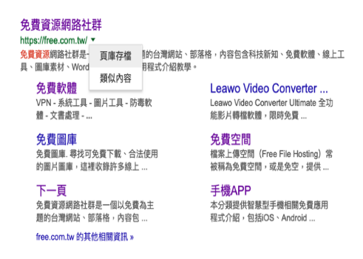

網路爬蟲
利用一個自動化抓取網頁內容的程式，將資料存入本地端或自身資料庫，例如:最新優惠、台股交易量、網路聲量。
1.URL
3.Data
2.Source code

Slide 8
如何進行爬蟲
鎖定網站
觀察網站結構
爬取網站分析原始碼
打包資料

Slide 9
爬蟲搜尋方法
聚焦爬蟲搜尋法: 特定主題。
廣度優先搜尋法: 搜尋一層完成後，換下一層。
深度優先搜尋法: URL root (根) 到 URL 頁節點 (往下挖掘)。

Slide 10
爬蟲合法嗎?
過度的抓取 (爬蟲) : 網路爬蟲+駭客技術，竊取後台(完整)資料。
網站無法支撐: 不斷造訪，系統癱瘓。

Slide 11
正規表達式
使用單個符號和文字描述、匹配相同規則的多字串。優點:只要更改匹配規格就可以找出更相關的字串。

Slide 12
正規表達式
符號 | 意義 | 範例 | 符合範例字串
* | 前一字元或括號內字元出現0次或多次 | a*z* | aazz,azzz
+ | 前一字元或括號內字元出現1次或多次 | a+b+ | aabb, aabbbb
{m,n} | 前一字元或括號內字元出現m次至n次(包含m,n) | a{1,2}b{3, 4} | abbb,aabbbb
[] | 符合括號內的任一字元 | [A-Z]+ | APPLE

Slide 13
正規表達式
符號 | 意義 | 範例 | 符合範例字串
[^] | 符合任一個不在括號內的字元 | [^A-Z]* | lowercase
\ | 跳脫字元 | \. \| | . |
. | 符合任單一字元 | b.f | bef, bzf
| | 符合前後字串組 | b(a|i|e)d | bad, bid, bed

Slide 14
正規表達式-特殊字元表
符號 | 意義
\d | 0~9之間的整數
\D | 除了0~9之間的整數字元以外的其他字元
\s | 空白、定位、Tab鍵、換行、換頁字元
\S | 除了空白、定位、Tab鍵、換行、換頁字元以外的其他字元
\w | 數字、字母和底線_字元
\W | 除了數字、字母和底線_字元以外的其他字元

Slide 15
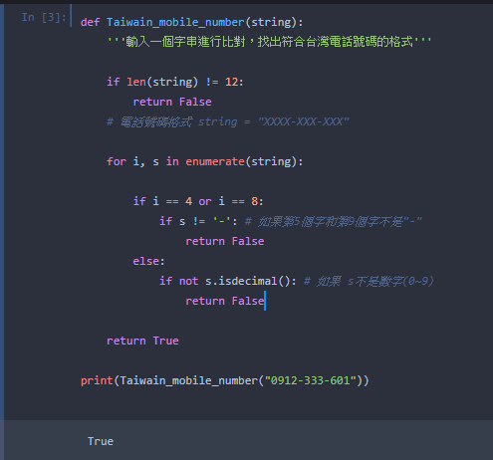
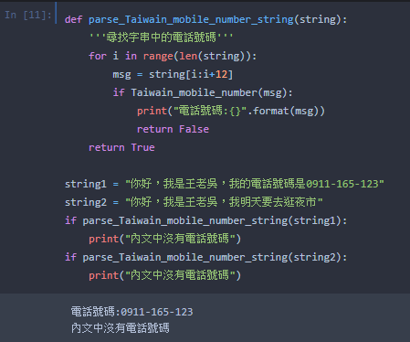
未使用正規表達式範例程式(找出台灣手機門號)
每次切割出字串中連續12個字
門號長度12
字串第5和9個字串為“-”
其餘必須為數字

Slide 16
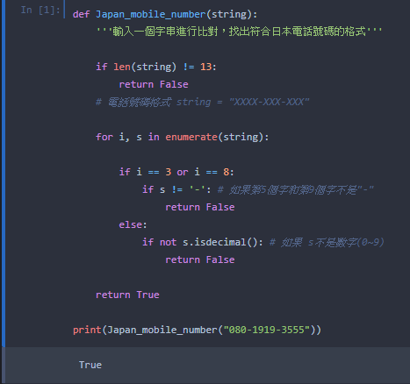
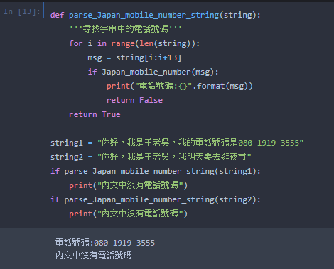
未使用正規表達式範例程式(找出日本手機門號)
與上一個程式不同處

Slide 17
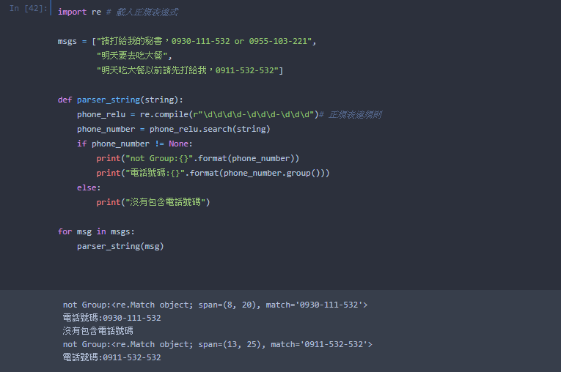
使用正規表達式範例程式(search)
訂立找尋規則XXXX-XXX-XXX
沒有符合規則將會回傳None
使用search只會找尋符合規則的第一項
未使用group會顯示規則內相關變數及型態

Slide 18
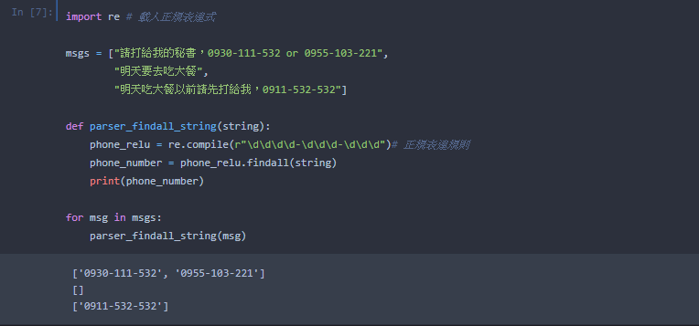
使用正規表達式範例程式(find all)
使用findall()會產生一個list

Slide 19
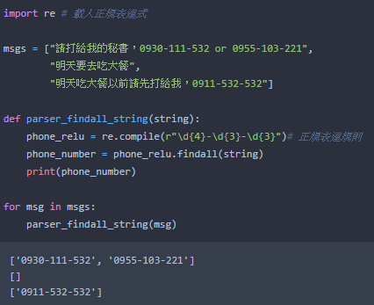
使用正規表達式範例程式(常用符號)

Slide 20
程式練習
讀入文件檔，使用正則表達式找出email
讀入”test.txt”檔案，請使用read，不要使用readlines或者readline
訂定email規則
找出所有的email

Slide 21
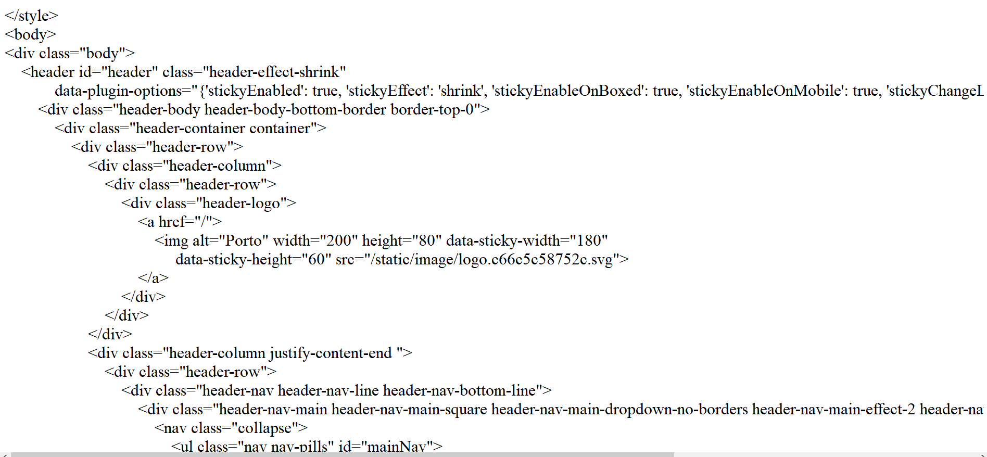
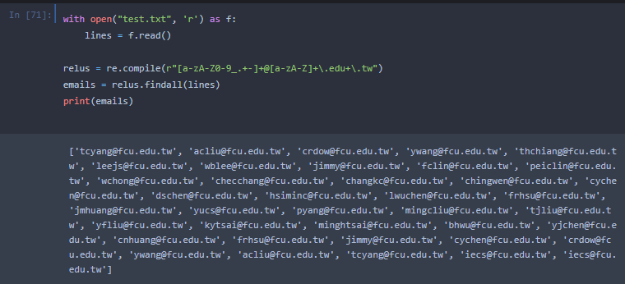
程式練習
讀入檔案，檔案格式為上圖
利用正則表達式命定email格式
找出所有的email

